Slide 1

书法教程

Slide 2



篇章
壹
贰
书法概述篇
叁
毛笔书法篇
肆
硬笔书法篇
伍
粉笔书法篇
书法欣赏篇

Slide 3


第二篇
毛笔书法篇
第二章 毛笔书法常识
第五章 毛笔篆书与隶书
第三章 毛笔楷书
第六章 毛笔书法的章法布局
第四章 毛笔行书

Slide 4


第三章
第一节 毛笔楷书概述
第二节 毛笔楷书技法

Slide 5


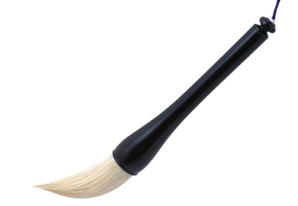
第一节
毛笔楷书概述
楷书结体比隶书紧密，用笔丰富细腻，写起来要比隶书灵活捷便，从楷书创立之后，它就代替了隶书的正统地位。

Slide 6
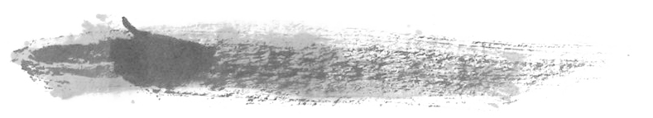

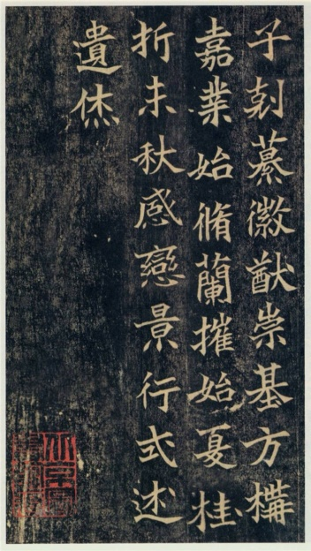
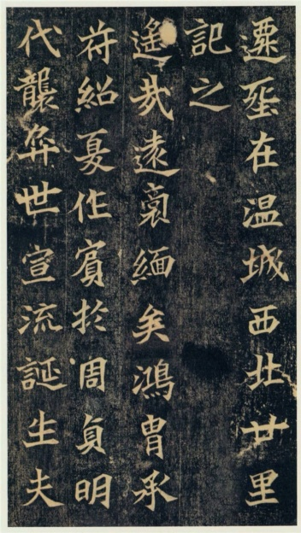
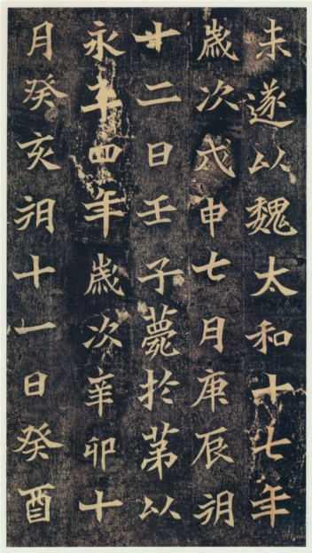
一、毛笔楷书的划分
毛笔是我国传统的书写工具，也是汉民族对世界艺术宝库提供的一件珍宝。
（一）魏碑和唐楷
魏碑是一种从隶书到唐楷的过渡书体，指魏、晋、南北朝时期的书体，相对不成熟，笔画形态和结体造型中还留有隶书的痕迹。
魏碑 《司马绍墓志》（局部）

Slide 7
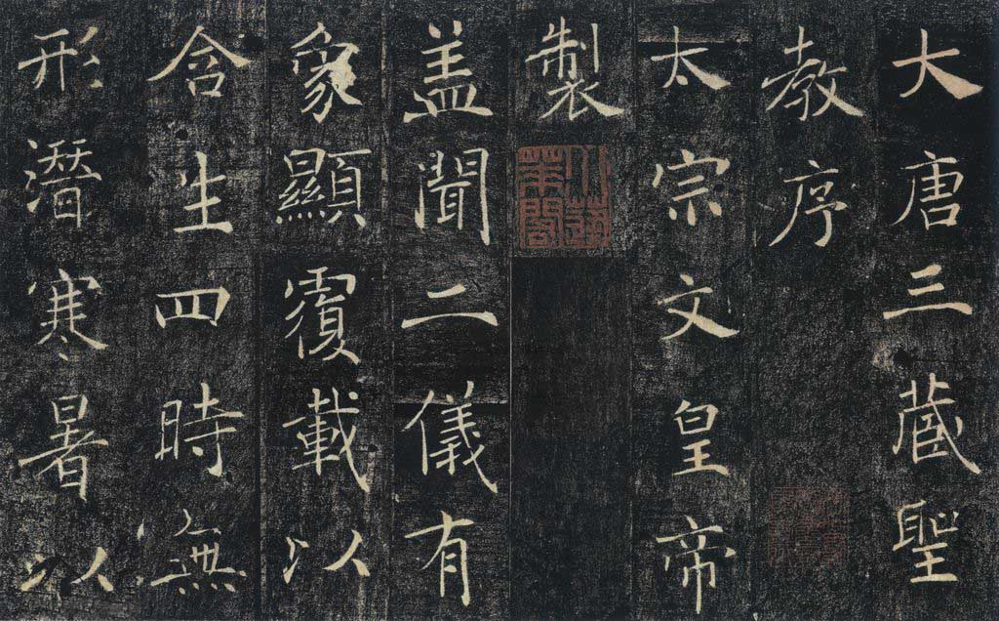
楷书发展到唐代，渐趋形体完备、法度森严、点画形态丰富、结体形式多样，称唐楷。狭义的楷书通常指唐楷，其代表人物有初唐的欧阳询、虞世南、褚遂良、薛稷，中唐的颜真卿，晚唐的柳公权。
褚遂良唐楷《雁塔圣教序》（局部）

Slide 8
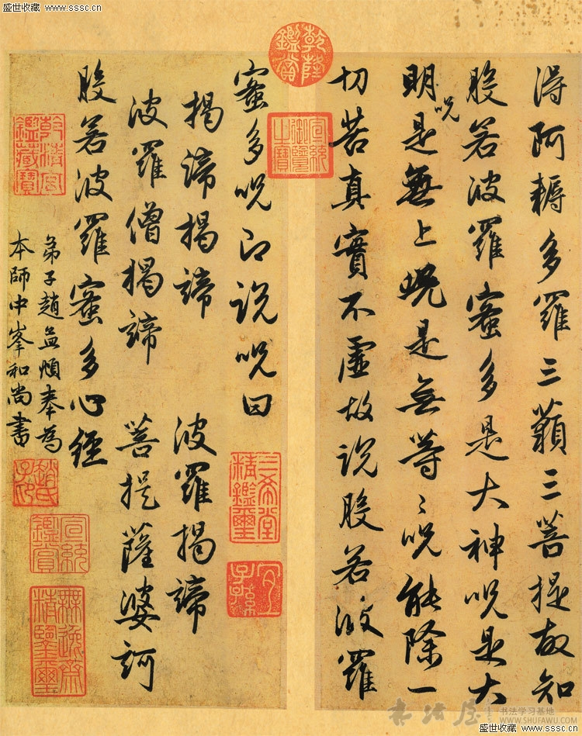
“唐书重法，宋书重意”，宋代开始大量出现以苏轼、黄庭坚为代表的“意态型”楷书，其特点是：讲究风神意态和整体效果，不计较一点一画的得失；在规矩法度中求变化，追求清新自然的意趣和个人情感的抒发。
赵孟頫书法

Slide 9
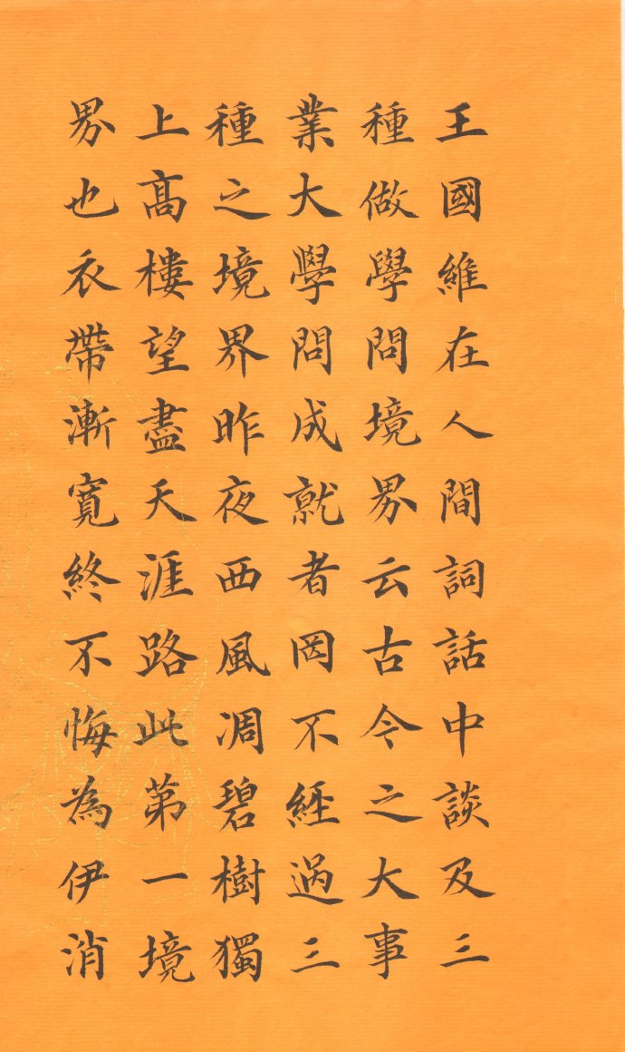
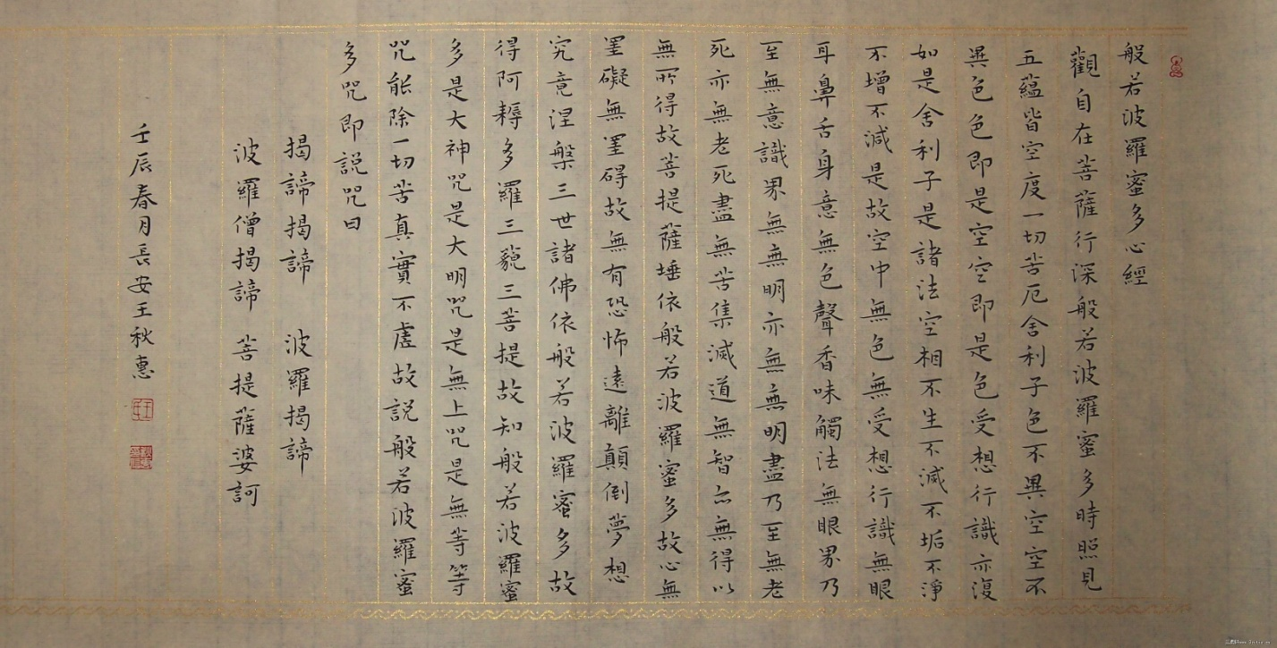
（二）大楷和小楷
大楷
通常说，1～2厘米的字为小楷（小字），5厘米以上的字为大楷（大字），之间的为中楷。
小楷

Slide 10
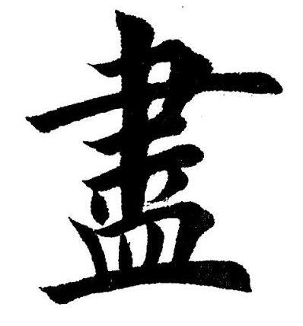
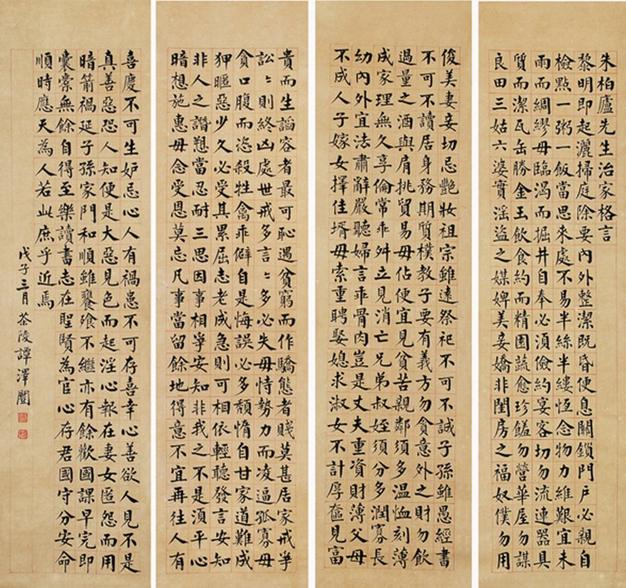
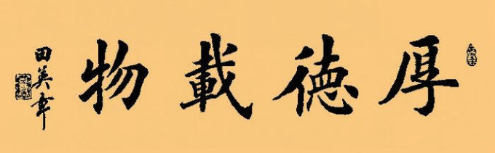
二、毛笔楷书的特点
从整体上看，楷书的特点主要体现在以下几个方面：
（1）形体方正，结体整齐。
（2）点画齐备，要求严格。
（3）章法和谐。

Slide 11
第二节
毛笔楷书技法
习熟不拘成法，自然妙生。有唐以书法取人，故专务严整，极意欧、颜。欧、颜诸家，宜于朝庙浩救。

Slide 12
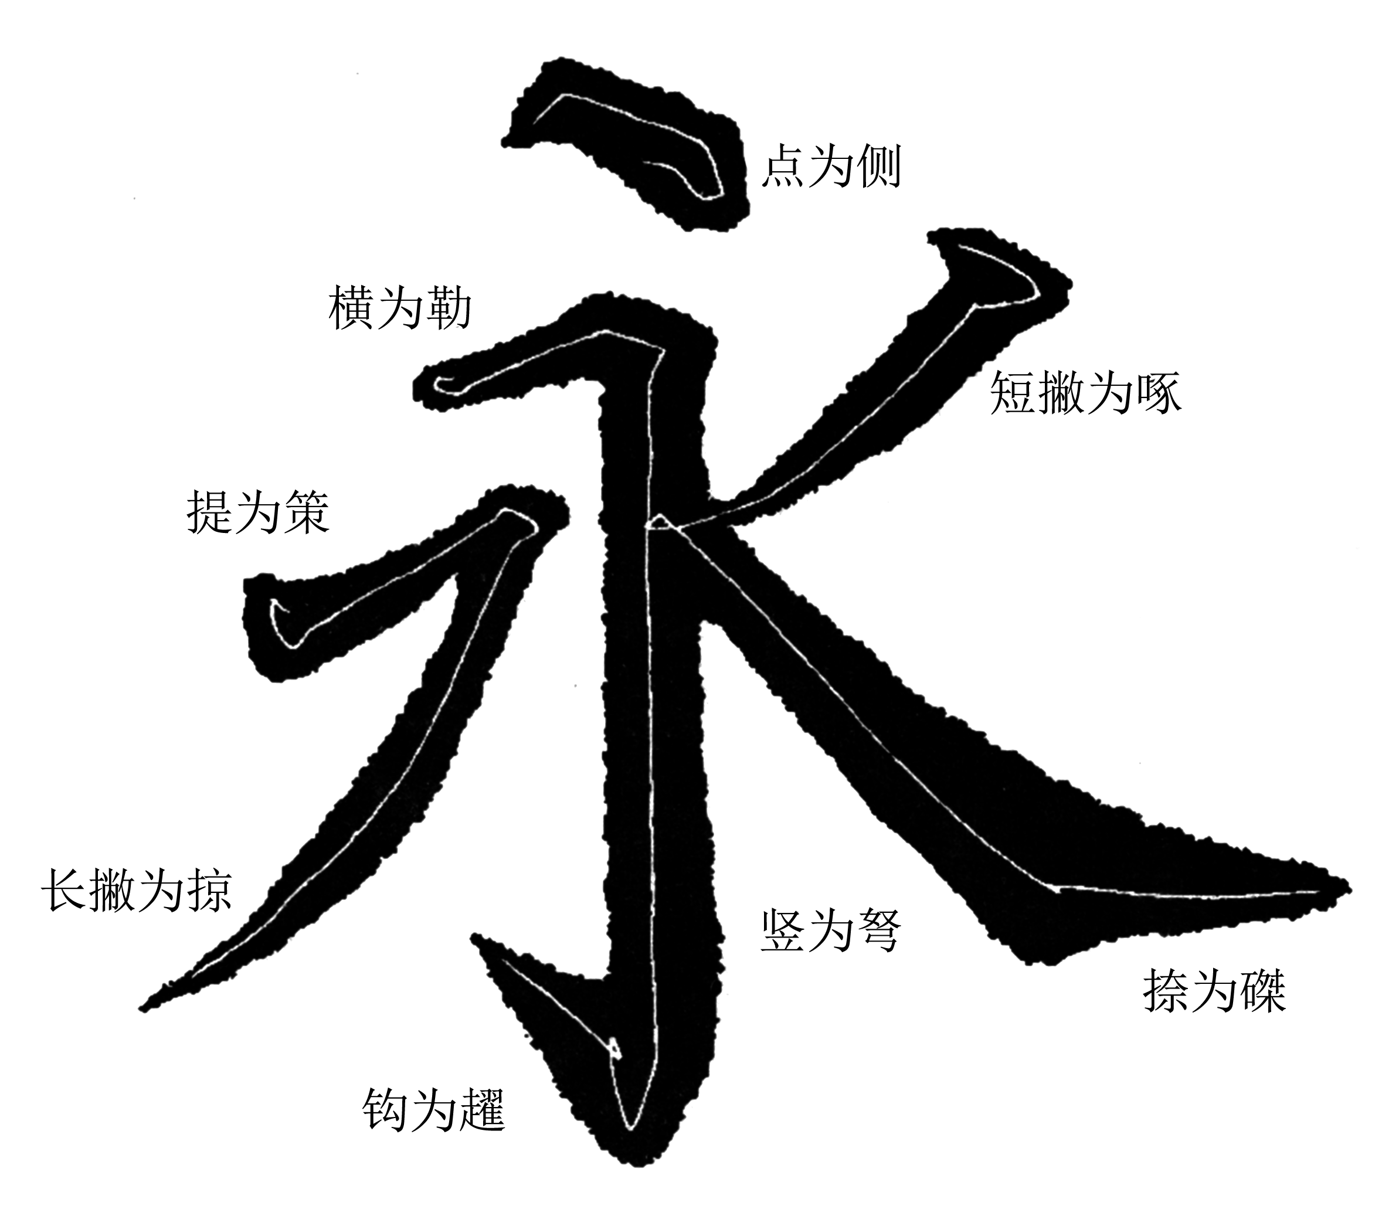
一、楷书的笔法
（一）永字八法
“永”字有八画：点、横、竖、钩、提、长撇、短撇、捺，按各自的笔势以八字概括为侧、勒、弩（又作“努”）、趯、策、掠、啄、磔。
了解永字八法，对我们临写范本、掌握笔法是有好处的。

Slide 13
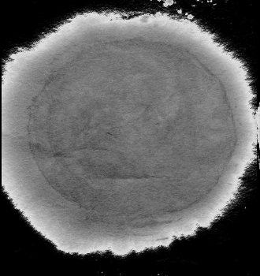
1．点的写法
古人称点为侧，即不是正势而是侧势，用笔时斜下笔，笔锋侧向左，笔肚子向右，逆锋入笔往右按，它的形态像一只鸟在翻身往上飞。

Slide 14
2．横的写法
古人称横的写法为勒，像“悬崖勒马”，即下笔时要逆入后往下顿，然后平拉向右运行，收笔停顿时，即勒住回锋收笔、在往右运行时要有一种涩劲，像“千里阵云”。

Slide 15
3．竖的写法
古人称竖为弩。竖画的上下头有曲势，不能直上直下，运笔时笔逆锋向上往右顿笔再往下运行。
在往下运行时，笔杆因用力自然微倾前而成涩笔，收笔时停顿回锋收笔。

Slide 16
4．钩的写法
钩别称“趯”。“趯”即踢，意为出钩如出“脚”，犹如人踢腿。
出钩前须先回行顿笔，然后用蹲锋蓄力，先后挫再往前猝然踢出，力量凝聚在笔端。

Slide 17
5．提的写法
提又称“策”，意思是运笔有马鞭策马之势，逆笔向下按，稍作停顿后，仰笔铺毫而上，到笔画末端收笔暗收锋，其力量在末端的锋锐。

Slide 18
6．长撇的写法
古人称长撇为“掠”，其写法如飞鸟的鸟翼掠过，由大到小，笔势轻捷险劲。
运笔时先逆笔向上入笔，停顿后回锋往左下运行要轻捷，至收笔时暗回锋，有险峻之势。

Slide 19
7．短撇的写法
古人称短撇为“啄”，其形态如鸟啄物，书写时腾凌而速进，是一种从右上方腾空而来的撇。运笔时下笔蹲锋而速进，因笔画短故收笔时要急速收锋。

Slide 20
8．捺的写法
古人称捺为“磔”。磔是古代的一种刑法，用来形容捺的形态与写法。捺的形态如同一把锋利的刀，笔端出锋劲利。

Slide 21
（二）笔法技巧
中国书法在长期发展过程中，形成了一套极为丰富的笔法技巧，每一种笔法都有其专门名词和内涵。
抢笔：指入笔前笔锋不落纸而作折势的一种下笔前的准备动作。
顿笔：指笔锋下按时，受下按时的压力垂直落纸之后，受到纸面的阻力，使弹性的笔毫不断地压铺在纸面上，达到一定的深度，成顿笔状。顿笔力度要恰当，如果过重时，笔毫铺得过多，时间长，就会出现点画肥滞。
蹲笔：运笔如顿笔，然而力度轻于顿笔；运笔比顿笔快。
挫笔：指顿笔后略提起，使笔锋转动，微离顿处。多用于笔画的转折处。
衄笔：笔锋去而逆回。
折笔：指笔锋或上或下、或左或右逆返。折锋可以方折，也可圆折。
转笔：指笔锋回旋。回旋时藏锋不露棱角，不露笔锋。
翻笔：指笔锋在第一笔势未尽时，即趁势翻转到第二笔，从横画转到竖画。
驻笔：不提不顿，不转不动，笔锋着纸，停以取势。

Slide 22

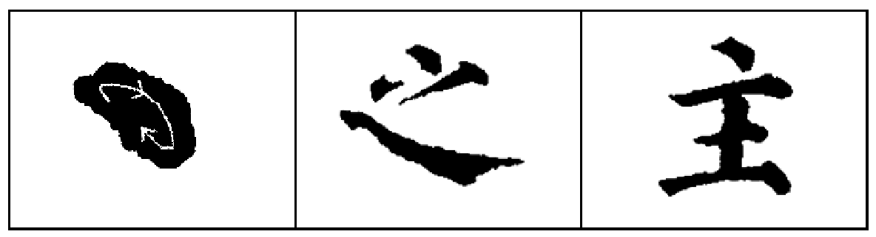
二、基本笔画的书写方法
（一）点
点的形态可以随着字形、字势产生各种变化，但其书写的基本要求不变。点画大致有以下七种基本形态。
1．顿点
藏锋起笔，转笔稍顿，成方折后向右下（呈弧形）行笔，由轻到重，顿笔成圆状，随之藏锋收笔。

Slide 23
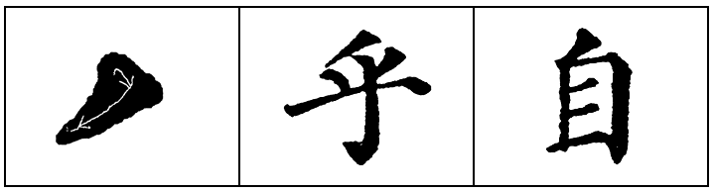
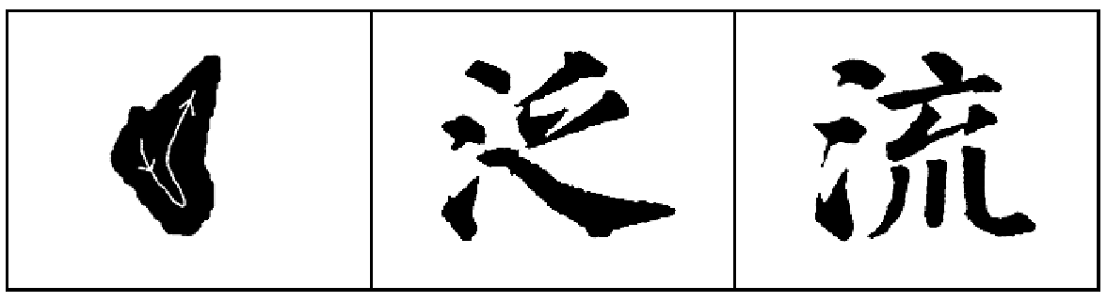
2．撇点
藏锋起笔，转笔向右下稍行，至如意处稍驻后顺势向左下爽利出笔，短而有力。
3．挑点
露锋起笔，向右下运笔作弧线运动，随后回锋向右上提笔出锋，使尾部高高翘起。

Slide 24
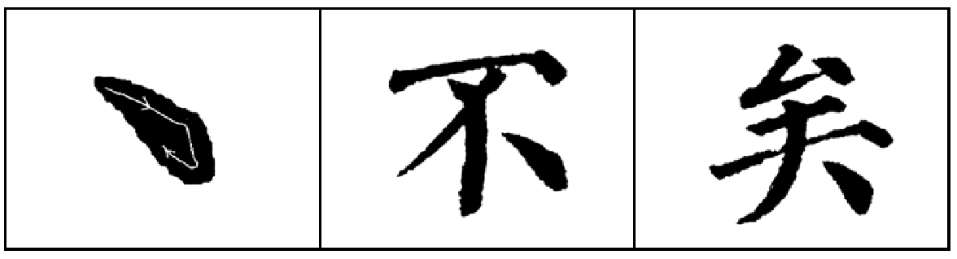
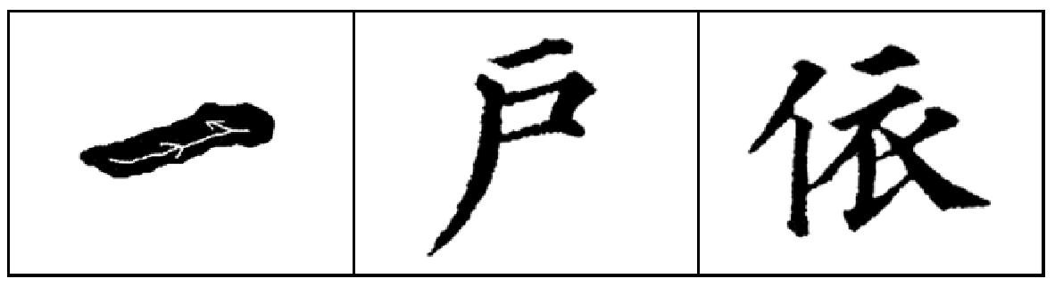
4．长点
侧锋起笔，向右下按笔，转笔向下，至如意处向上回锋收笔。
5．横点
露锋略顿起笔，向右上缓行渐重，至如意处先挫笔向右，后向左回锋收笔。

Slide 25
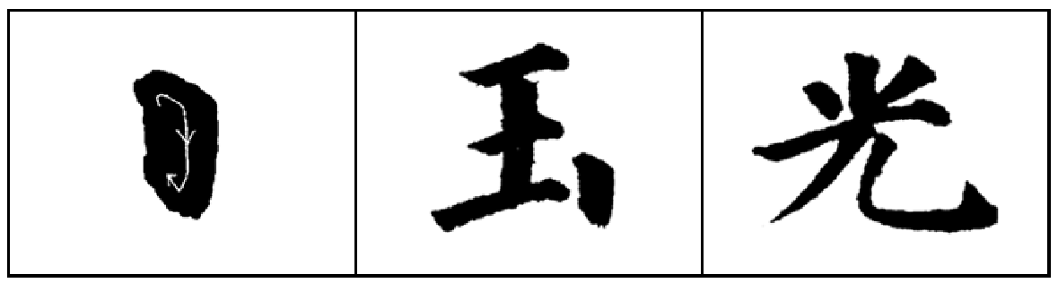
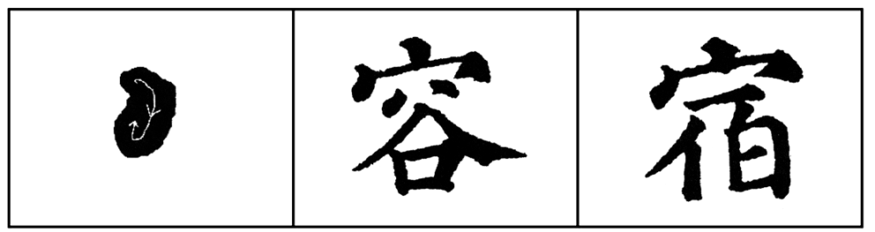
6．竖点
向左上方逆锋入笔，折笔后向右按笔下行，至如意处向左回锋收笔。
7．垂点
藏锋起笔，向右转笔成圆笔，行笔至如意处向左上回锋收笔。

Slide 26
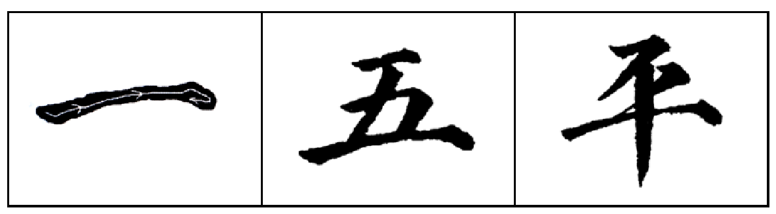
（二）横
横画是汉字中出现最多的笔画，它腰身挺直而中段稍细，尾部斜圆。书写时行笔宜快，慢则滞涩无气势。横画有以下三种基本形态。
1．长横
下笔略顿，提笔向右行笔，沿弧行至末端“耸肩”，右下转左回锋收笔。轻重分明，左低右高。

Slide 27
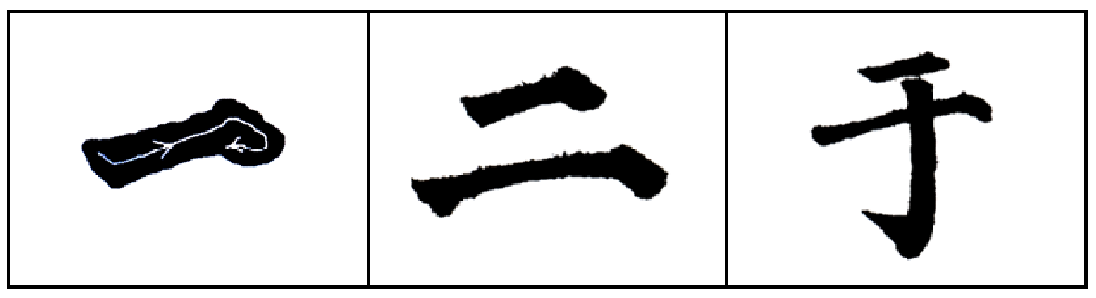
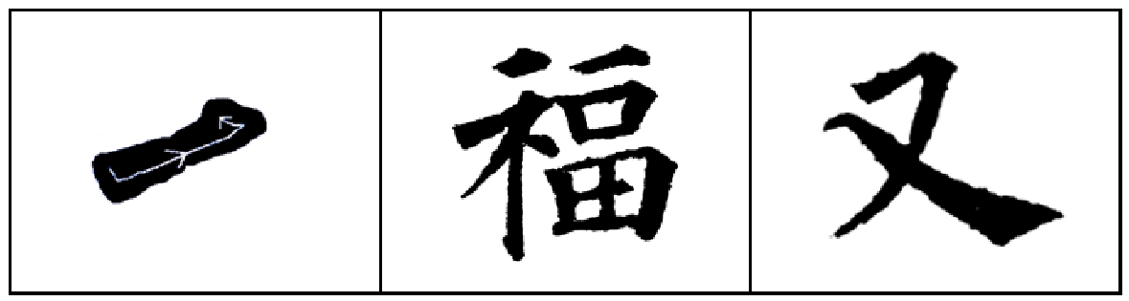
2．短横
与长横写法相同，只是行笔距离短，倾斜角度稍大，露头护尾。
3．仰横
顿峰起笔，提笔右仰，端头方直，末端接下笔。

Slide 28
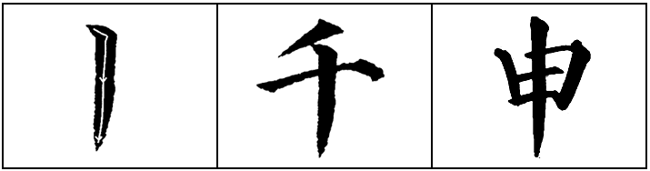
（三）竖
竖画可分为悬针竖、垂露竖两大类。这两大类还可细分为左弧竖、右弧竖、悬胆竖等多种形态。
1．悬针竖
藏锋向左上角起笔，折锋向右，顿笔转锋下行，收笔出锋，力至笔端，呈针尖状。

Slide 29
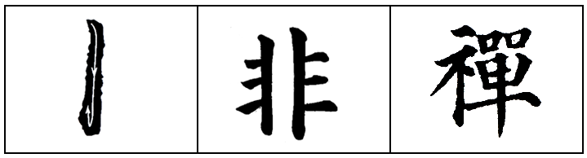
2．垂露竖
藏锋向左上角起笔，折锋向右，顿笔转锋下行，至末端顿笔向上回收，呈露珠状。
垂露竖的书写要领：① 起笔遵循“欲上先下”的法则藏锋入笔，随之按“竖画横落笔”的法则将笔锋略向右下按笔，稍作停驻便调正笔锋取努势下行；② 行笔至竖画末端，轻提笔锋后顺势偏向左下顿笔，然后向上回锋收笔。

Slide 30
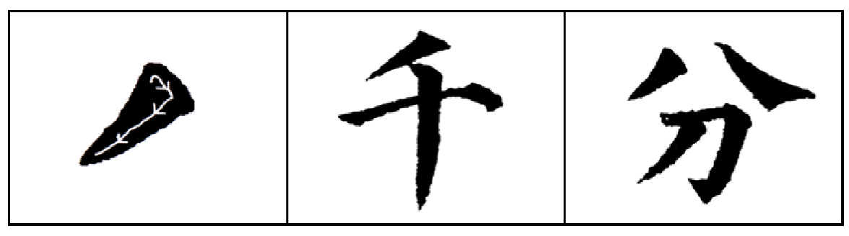
（四）撇
撇画以舒展、俊逸、劲健为美。“撇头”要昂扬有精神，“撇身”须有适当弧度，“撇尾”应有上扬之势。撇画大致可分为以下三种形态。
1．短撇
藏锋向左上角起笔，折锋向右下作顿，随之向左下爽利出笔，力至笔端。

Slide 31
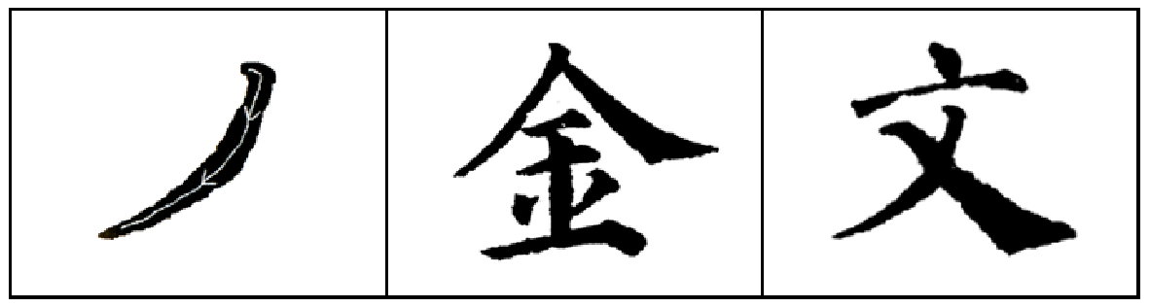
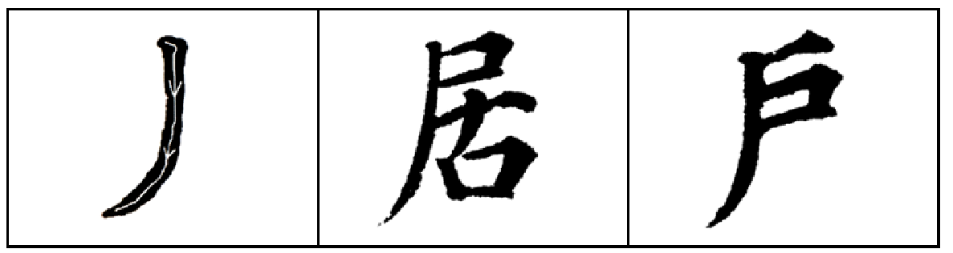
2．斜撇
藏锋起笔，折锋向右下行笔，转锋向左下力行，中段弧形不可太直。
3．竖撇
与短撇写法相似，只是行笔时先向下行笔，逐渐向左下撇出，倾斜角度较小。

Slide 32
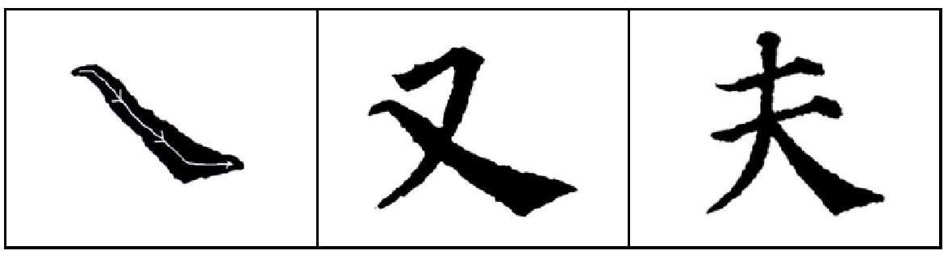
（五）捺
捺画在行笔方向上与撇画相反，它是由左上至右下伸展的笔画。捺画讲究藏头雄尾，起伏有致。捺画主要有以下两种形态。
1．斜捺
露锋起笔，转笔向右下铺毫徐行，缓行渐重，且行且收，至末端提笔出锋。整体粗重有力，笔势起伏跌宕。

Slide 33
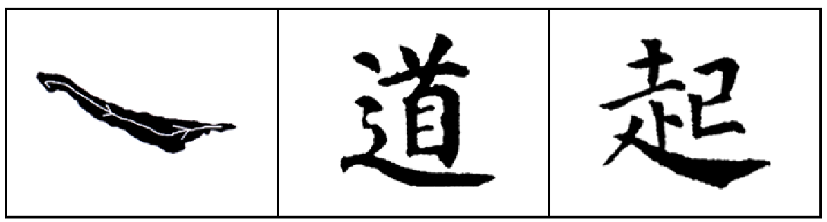
2．平捺
露锋起笔，折锋向右，然后向右下铺毫徐行，稍顿，蓄势出锋。整体趋势较平，斜度较小。
捺画起笔宜快，中部稍缓，出捺时不疾不徐，舒展自然。

Slide 34
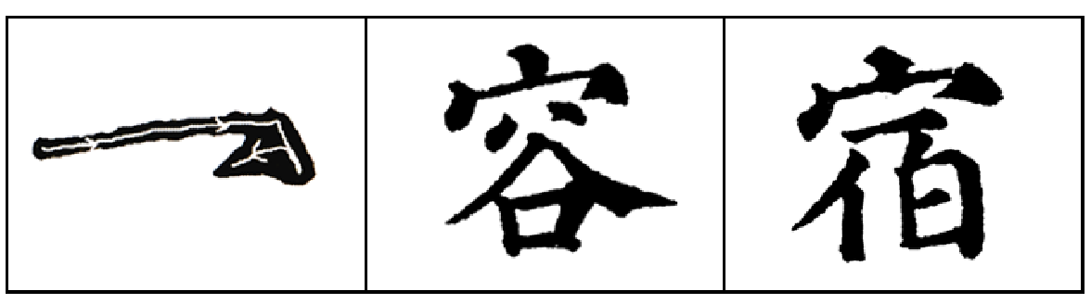
（六）钩
钩画常附在其他笔画之后，属于“附属品”。钩画书写时讲究饱满有力，出钩爽快。钩画有以下五种表现形式。
1．横钩
起笔同横画，行笔至钩处提笔折锋出方笔，转笔向右斜下挫笔，回锋驻笔，蓄势出钩。

Slide 35
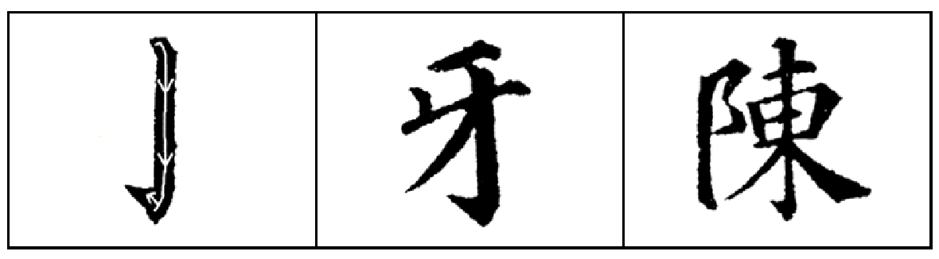
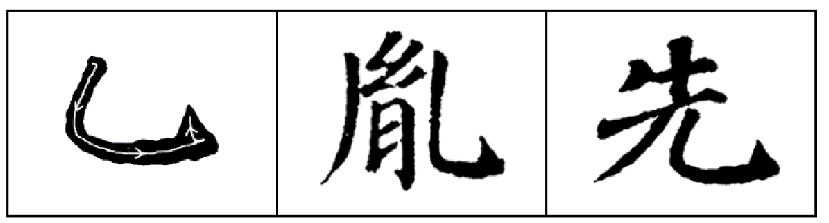
2．竖钩
起笔同竖法，顿笔转锋，向下力行，至钩出轻顿，转笔向上，稍驻，蓄势向左出钩，钩不宜太大。
3．竖弯钩
竖弯钩也称“鹅钩”，起笔同竖画，至弯处稍缓，行笔一路圆转，至钩处稍顿，向左回锋，稍驻，蓄势向上挑出。

Slide 36
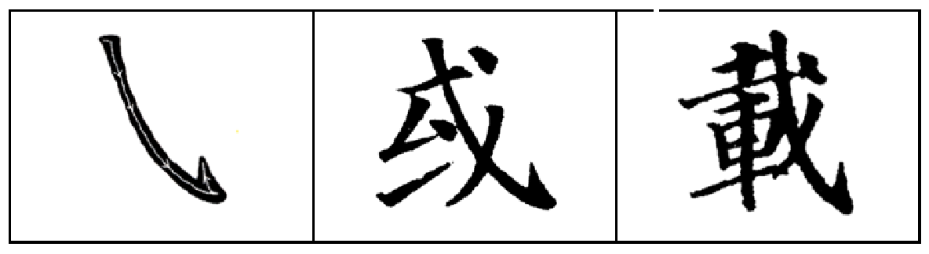
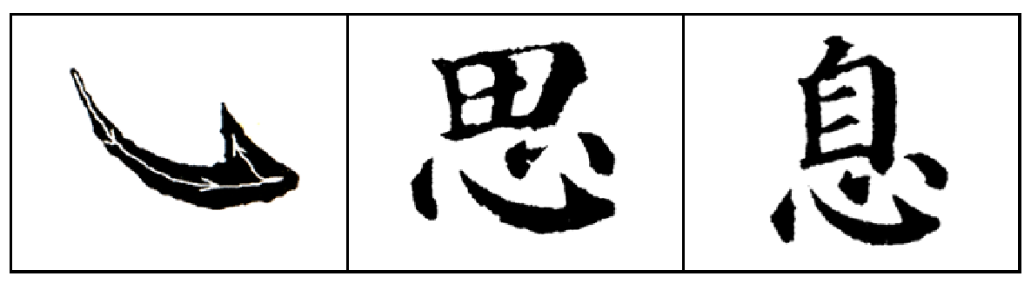
4．斜钩
藏锋起笔，折笔作顿，向右下略带弯力行，至钩处作顿，回锋出钩向上，常作为字的主笔。
5．卧钩
顺锋起笔，向右下一路作横弯势，至钩处稍顿，向左回锋，稍驻，蓄势向字心钩出。

Slide 37
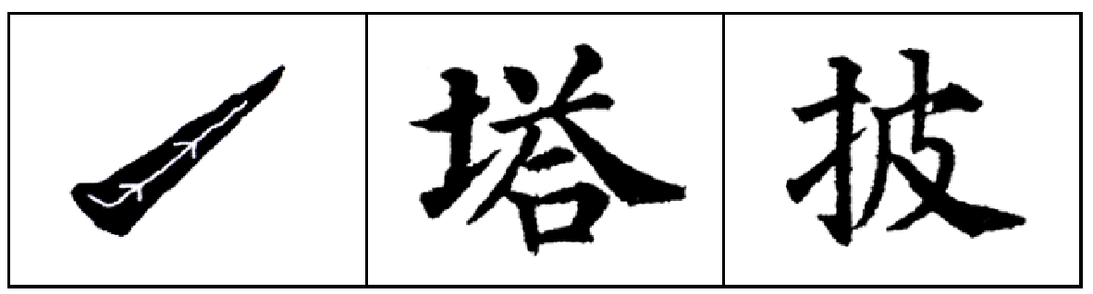
（七）提
提也称挑，是由左下斜向上写出的笔画。
书写时，应藏锋入笔，折笔向下顿笔，提笔向右上角迅速有力挑出。写出的挑画须有仰势，其头昂、腹平、背润，讲究雄头强尾。

Slide 38
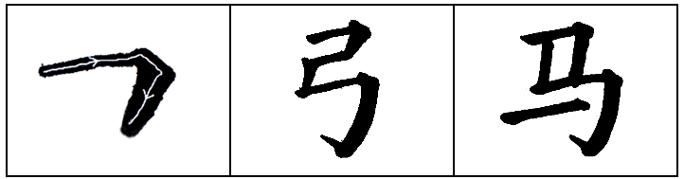
（八）折
折画主要分为横折、竖折、撇折三种。先横后竖为横折，先竖后横为竖折。折画还有方折与圆折之分。方折骨力外露，刚劲洒脱；圆折宜外柔内刚，苍劲丰满。
1．横折
起笔写横，至折处稍驻笔，向右上微昂，右下顿笔，转下重顿，使之形成方肩状。

Slide 39
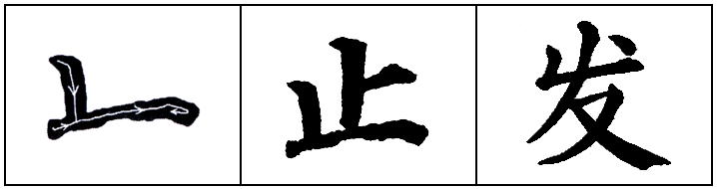
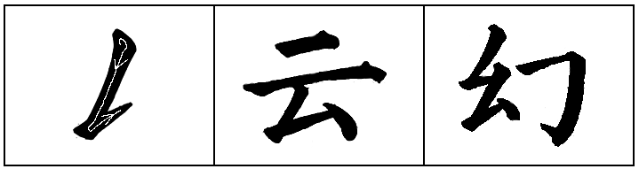
2．竖折
起笔如同竖法，向下力行至折处，提笔向左，起笔写横。
3．撇折
起笔如同撇法，向左下行至折处，提笔向左微折，折笔向下稍顿，折后或向右挑，或向右横。

Slide 40
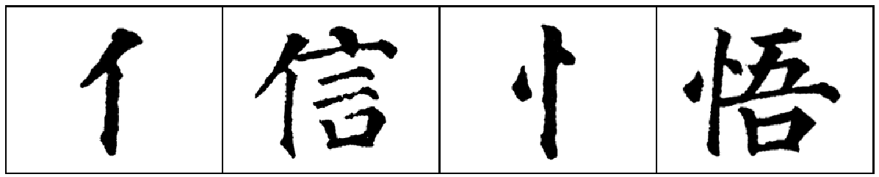
三、常用偏旁部首的书写方法
（一）竖式左立
竖式左立是指偏旁部首竖向书写，并立于文字的左边。常见的竖式左立偏旁部首有“亻”“忄”“氵”“扌”“木”“礻”等。
“亻”：撇画短而斜，与竖画起笔自然相接；竖画取“垂露”状，忌露锋垂尾。
“忄”：竖画取“垂露”状，直而不僵；两个垂尾点呼应于竖画两边，重心居上。

Slide 41
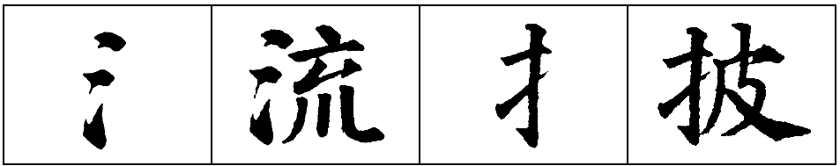
“氵”：上两点为侧点，形态相似，第二点略向左移，以避免直线排列之弊，末点连下笔；三点成弧形排列，上紧下松。
“扌”：应先落笔写短横，从横的中部靠右起笔写竖钩；再从左下起笔，穿过竖画中下部作提；横画左长右短，竖画上短下长，挑画左出成参差之势。

Slide 42
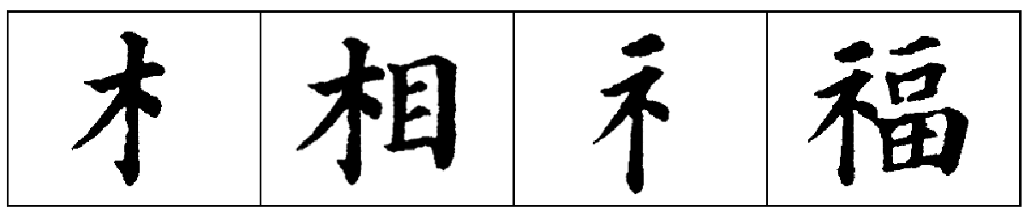
木字旁：先写短横，从横中偏右部写竖画，竖作垂露状，端直挺拔；再从横竖交笔处起笔写短撇，最后写点。整个笔画上紧下松。
“礻”：首先写上面的点定下基准；余下三笔交于一点，上紧下松，重心居上。

Slide 43
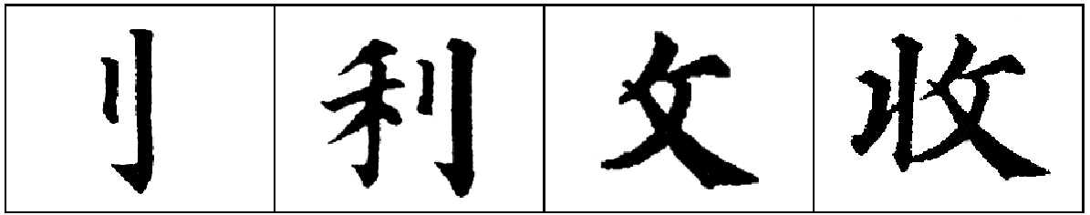
（二）竖式右立
竖式右立型是指偏旁部首竖向书写，并立于文字的右边。常见的竖式右立偏旁部首有“刂”“攵”“力”“页”等。
“刂”：两笔前后呼应，短竖偏上，重心居高，前竖细，后竖粗。
“攵”：起笔写短撇，笔势稍陡，从撇的中下部起笔写短横；再从横画的偏左处起笔写撇，撇的弧度较大，捺画向右伸展。

Slide 44
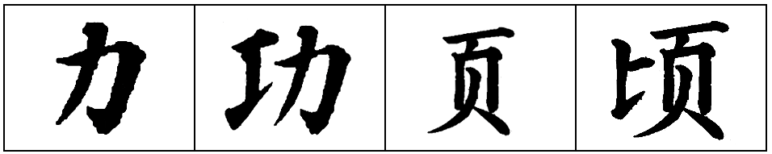
力字旁：横画以露锋起笔，右上至转折处提笔“耸肩”，左下斜行，至末端回锋出钩，最后写撇，撇画应舒展有力。
页字旁：先写长横，从横画的偏左处起笔写小短撇，下框方正，稍显窄长，从框内中上部起笔写竖撇；最后写长点，其撇、点稳住重心。

Slide 45
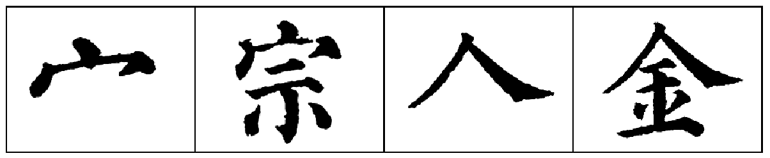
（三）横式上置
横式上置是指偏旁部首横向书写，并立于文字的上部。常见的横式上置偏旁部首有“宀”“人”“艹”“雨”等。
“宀”：上点应浑厚饱满，居中安排；左点微倾，横钩宽展以盖下部，出钩应有力，且钩锋与左点相呼应。
人字头：落笔稍顿后转笔向左下撇出；再从撇头轻起笔向右下斜行写捺，捺应有一定的弧度。撇、捺左伸右展、有波有折、相互呼应。

Slide 46
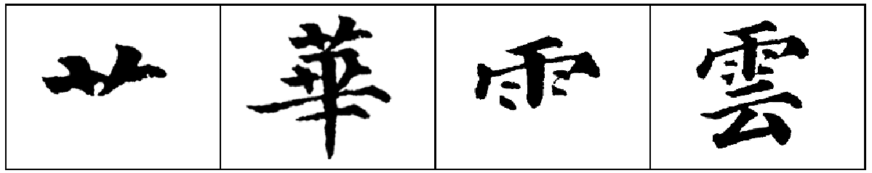
“艹”：先写中长横，横略上仰，再写左短竖，竖画上粗下细，最后写短撇；竖、撇长短基本一致，头散而尾合，呈上开下合之势。
雨字头：先写短横，横钩拉长，气势开阔；中竖短而端庄；左右四点形态各异，内聚外散，整体姿态扁平。

Slide 47
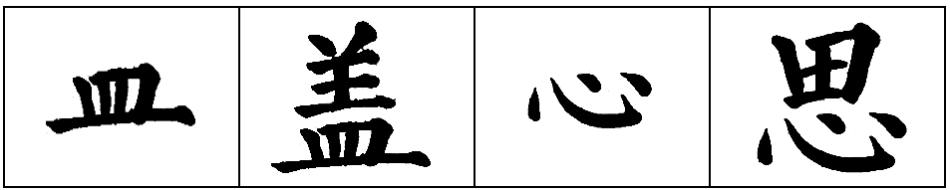
（四）横式下置
横式下置是指偏旁部首横向书写，并立于文字的底部。常见的横式下置偏旁部首有“皿”“心”“虫”“贝”等。
皿字底：先向右下稍斜写左短竖，再写横折，横长竖短，框内两竖上开下合，分布均匀，下面长横形体开阔，整体字形宽扁。
心字底：先写左点，在稍上方轻入笔向右下斜行写卧钩，钩画应浑圆坚实，出钩后顺势写中点、右点，三点姿态各异，忌呆板。

Slide 48
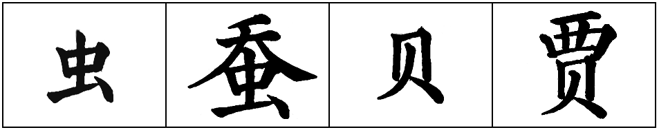
虫字底：先写“口”字，“口”形宽扁，上宽下窄，再从中部下笔写短竖，然后写长挑，最后写长点。“虫”做字底时，形不宜高，应端庄。
贝字底：先写短竖，再写横折，折角宜方，横短竖长，框呈窄长形；从框内中上部起笔写短竖撇，最后写长点。

Slide 49
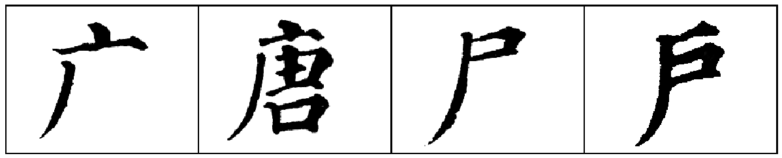
（五）左上置
左上置是指偏旁部首位于文字的左上部。常见的左上置偏旁部首有“广”“尸”等。
广字头：点居横画正中，撇画先竖后撇，横与撇交而不接。
尸字头：笔画不可写得太宽，竖向笔画也不可写得太长，撇画应先竖后撇，姿态舒展。

Slide 50

（六）左下置
左下置型是指偏旁部首位于文字的左下部。常见的左下置偏旁部首有“辶”“廴”等。
“辶”：先写侧点，点画应凝重饱满，再写形似“3”的三弯折，此画略向左倾，最后从左端轻起笔向右下斜行写平捺，力量由轻到重；平捺左高右低，起始如波，收势有折。
“廴”：先写短横，至右端稍顿后，转笔向左下写短撇，撇尾再折笔向右写短横，再折笔向左下写撇，最后从下撇的中上部写捺，此捺画较挺直。

Slide 51

四、结体方法
结体也称为结构、构字、间架，是指将笔画按汉字书写的笔顺规则、组合规则等进行艺术构思和处理，搭配、组合成体式美观、大方的汉字。
在书法艺术中，汉字的复杂多变表现为，在遵循书法的结构法则的同时，包含着书法家匠心独运地安排与处理，其最终形态变化万千、魅力无穷。

Slide 52

（一）四体楷书的特点
1．欧体字的特点
欧字结体既欹侧险峻，又严谨工整。欹侧中保持稳健，紧凑中不失疏朗。
所谓欹侧，是指笔画安排右肩稍稍向上抬起，点画十分紧密、奇险。
所谓奇险，是指点画横竖斜正、长短粗细、虚实变化既巧妙又恰到好处，稍加变动就会破坏了它的完整性。

Slide 53

2．颜体字的特点
颜字结体平整，正面视人，体型丰满。笔画对称匀整，横轻竖重，方框的两竖笔写成圆弧形，犹如向外的两张弓。
笔法以圆笔为主，柔中带刚，所谓绵里裹铁。转折顿挫以圆笔不露头角为主，横画一般都逆入平出，到收笔停顿时也很少露圭角。形成一种雄强伟状、气势磅礴的风格。

Slide 54

3．柳体字的特点
柳书比颜书稍具欹侧结构，笔画右肩向上，左紧右舒，但不明显，大体上是平衡的。结体的中宫（指笔画的中心部分）紧密，四肢舒展，上下左右的点画撇捺往外伸展，而中央即支撑字的重心平稳部分却极严紧。
笔法采用方圆结合，横画逆入平出，到收笔时停顿下按，有蚕头燕尾的笔势。用笔厚重，方框二竖画受颜字影响微露弧形，除有的横画和长撇较纤劲外，其他笔画都比较匀称。

Slide 55

4．赵体字的特点
赵体在继承传统书法的基础上，削繁就简，变古为今，既保留了唐楷的法度，又不拘泥于唐楷的一招一式。
赵体字形趋扁方，外似柔润而内实坚强，形体端秀而骨架劲挺，点画之间彼引呼应、十分紧密；笔圆架方，流动带行，点画圆润华滋，但结构布白却十分方正谨严，横直相安、撇捺舒展、重点安稳；笔法精致秀美充满了书卷气与富贵气。

Slide 56

（二）楷书的结体法则
结体法则是指笔画与笔画、笔画与部首、部首与主体之间的排列组合法则。楷书的结体法则包括以下几个方面。
1．整齐平正
所谓平正，并非强求每字的横画必平、竖画必直，而是要求每个字的重心平稳。
间架布置要平正，笔画长短要参差

Slide 57


中竖当置正中
左右存二横者，形断意不断

Slide 58


上下存二竖者，中心对应
多横并存者，宜长短各异，中横长

Slide 59


多竖并存者，中竖应长直勿斜
结构正者，横画不宜过平

Slide 60


结构偏者，务求斜中取正
2．上下平稳
一个字的上部分过重、下部分过轻，或上部分过小、下部分过大，都不会产生美感。
天覆者，宜上宽下窄

Slide 61


地载者，宜下宽上窄
上宽下窄者，宜上轻下重（指笔画）

Slide 62


上中下三分者，上下宜略宽，中部宜略窄
中部凸者，中部宜略宽，上下宜略窄

Slide 63


上窄下宽者，宜上重下轻
上下二分者，以协调为准

Slide 64


中部凹者，中部宜略窄，上下宜略宽
3．左右匀称
凡是由左右两个或两个以上的结构配合而成的字，书写时必须保持字的左右匀称，才能美观。
左右平分者，左右宜均，避免宽阔

Slide 65


左中右均分者，中间平正，两边匀称
中窄左右宽者，中间宜略窄而短，两边宜略宽而长

Slide 66


中宽左右窄者，中间宜略宽大，两边宜略疏而小
字形长方者，四角齐平而稍长

Slide 67


字形扁方者，两肩上开而下合
字形四方者，两肩要平，两角宜齐

Slide 68


字形浑圆者，上下左右、四面八方匀称有秩
4．轻重平衡
书写汉字时应采用轻重平衡的原则，把笔画较多的部分移向中心，将笔画较少部分稍离中心。
左宽右窄者，宜左大而画较瘦，右小而画略肥

Slide 69


右宽左窄者，宜右大而画较瘦，左小而画略肥
左重右轻者，要左高而右低

Slide 70


左轻右重者，要右高而左矮
左小右大者，应使小者齐上，大者中心左移

Slide 71


左高右低者，应使低者与左部下脚齐平
上部偏左者，应使下部偏右

Slide 72


上部偏右者，应使下部偏左
5．分布均匀
所谓分布均匀是指每个字中所有笔画间的布白均匀，即笔画间的疏密均匀。
间架宽者，笔画宜肥，形态宜短勿长

Slide 73


间架窄者，笔画宜瘦，形态宜瘦勿瘠（弱）
间架疏者，笔画宜丰不宜瘦，宽窄宜匀

Slide 74


间架密者，笔画宜瘦不宜肥，分间布白宜匀
结构孤单者，笔画宜肥，横画应长而遒劲

Slide 75


部首重叠者，宜瘦勿过大，分间布白宜匀
笔画少者，宜肥勿瘦，间架要正，直画宜短，点须近上

Slide 76


笔画多者，宜瘦勿肥，粗细轻重、分间布白宜匀
6．分布均匀
所谓对比调和，是指每个字内部所有笔画的长短、肥瘦及疏密对比调和美观。
疏密均匀，有参差感

Slide 77


肥瘦调和
两字相合，小则化疏为密，大则化密为疏

Slide 78


两字相合，疏者宜小，密者宜大
避密就疏，避远就近，彼此映带得宜

Slide 79


字画交错者，务求穿宽插虚
左右间复不同者，要相生相让，避险就易

Slide 80


补其空处
7．连续各异
汉字中有许多结构是由同一基本笔画构成的，这一笔画在同一个字中书写时应力求各异，忌笔笔相同。
各点相连，上下相应，笔笔意连

Slide 81


连挑者，求异勿同
连横者，长短参差，间距均匀，形态各异

Slide 82


连竖者，高低参差，形态各异
连撇者，形态各异，下撇起笔宜置于上撇之胸

Slide 83


连捺者，必变其一，以反捺代替正捺
连钩者，形态各异

Slide 84


连厥（横折）者，形态各异
8．反复变化
反复变化是指在写内部有相同结构重复的字时，其形状以有所区别，不可完全相同。
左右重复并列者，彼此区别，宜左促而右舒

Slide 85


上下重叠者，上小而下大；三叠者，彼此区别，上大而下小
横画重复者，彼此区别，一般上短下长

Slide 86


竖画并列者，宜左瘦右肥
四横重复者，上下二横相异，中间二横相顺

Slide 87


四竖并列者，左右二竖上开而下合，中间二竖宜相向
四点并列者，姿态各异，形断意连

Slide 88


点挑相聚者，互相照应，生动自然
一般情况下，书写外围边框时，应先考虑内包结构的简单复杂程度，而后定宽窄高低；书写内包结构时，根据外围边框设定高低宽窄，使得内外相称。
9．内外相称
四面合抱者，内包定外围

Slide 89


三面抱上者，先定外围，后随内包
三面抱下者，上开而下合

Slide 90


三面抱右者，灵活处理左旁竖
两面抱左者，内包简单用斜包，内包复杂用竖包

Slide 91


两面抱右者，内包决定外围
左下抱右者，下部托举笔画宜长不宜短

Slide 92


右上抱左者，纵向长画宜窄不宜宽
10．形象自然
汉字多以自然的形象为基础，书写时可以摹仿自然物体的形象而成字。
间架疏而笔画肥者，力求遒劲丰艳

Slide 93


间架疏而笔画瘦者，力求流丽清秀
字形长者，宜丰不宜瘦

Slide 94


字形矮者，宜秀不宜肥
字形大者，宜促不宜大

Slide 95


字形小者，宜略大且丰
字形正者，四面不可呆板

Slide 96


字形斜者，力求平稳，不失重心
11．气象生动
楷书的精神气象离不开结构，要写出气象生动的字体，不仅应注重字体的结构，还应多练习笔法。
左右相迎者，各自回避，力求生动

Slide 97


左右相背者，相互照顾，力避呆板
左右相顺者，顺势排列，以求生动

Slide 98


上下相隔者，彼此照顾，各自盖藏
刚劲者，点画体圆而笔方

Slide 99


圆润者，点画圆滑无棱角
秀丽者，点画体方笔圆，形短而书长

Slide 100


端庄者，点画方正，结构精密
12．组合相应
所谓组合相应，是指笔画与笔画之间的组合搭配要相映成趣。
点横组合者，笔势呼应，形断意连

Slide 101


点挑组合者，笔势左右开合，形断意连
两点相背者，呈上合下开之势，左右呼应成趣

Slide 102


两点相向者，呈上开下合之势，左右呼应成趣
三点连用者，有高有低，笔势相互呼应，形断意连

Slide 103


四点相聚者，紧守中宫，呈放射状
撇捺连用者，左右双飞，稳中求应

Slide 104

谢谢

